Slide 1
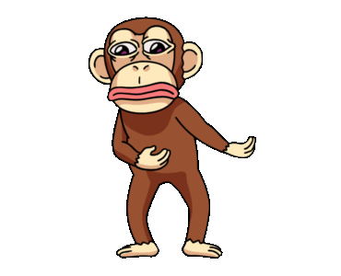
Giúp Khỉ Về Nhà

Slide 2
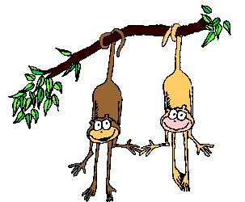
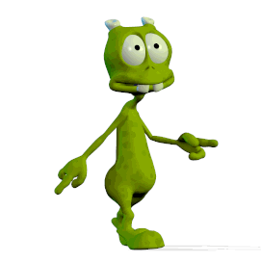
Đi Qua
Đi Qua
Đi Qua
Đi Qua

Slide 3
Câu hỏi số 1
Thầy cô sửa câu hỏi vào đây
Đáp án số 1
Quay Lại

Slide 4
Câu hỏi
Thầy cô sửa câu hỏi vào đây
Đáp án
Quay Lại

Slide 5
Câu hỏi
Thầy cô sửa câu hỏi vào đây
Đáp án
Quay Lại

